Slide 1
Análise de Viés em Avaliações de RH
Relatório Gerado em 29/10/2025

Slide 2
Agenda
1. Introdução e Metodologia
2. Análise de 7 Cenários de Correção de Viés
3. Análise Comparativa
4. Conclusões e Recomendações

Slide 3
Metodologia
Framework de detecção e correção de viés de gênero
Análise estatística com testes t de Student
Nível de significância: α = 0.05
Correção por reponderação de scores
Avaliação de eficácia da correção

Slide 4
Cenário 1

Slide 5
Cenário 1 - Sem Correção (0%)
Dados brutos sem aplicação de correções

Slide 6
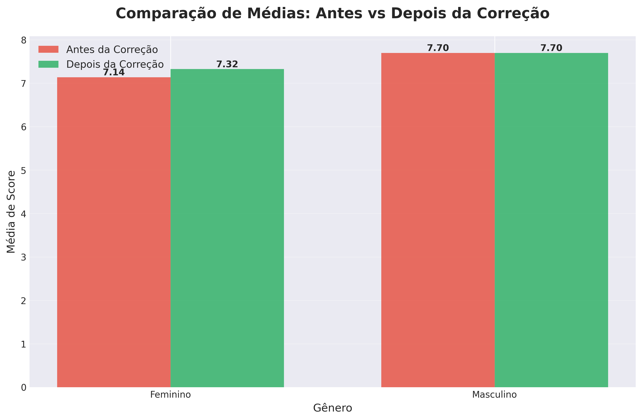
Distribuição de Scores - Cenário 1 - Sem Correção (0%)

Slide 7
Resultados Estatísticos - Cenário 1 - Sem Correção (0%)
Métrica | Valor
Média Feminino | 7.14
Média Masculino | 7.70
P-value | 0.0000

Slide 8
Cenário 2

Slide 9
Cenário 2 - Correção Mínima (17%)
Aplicação de 17% de correção de viés

Slide 10
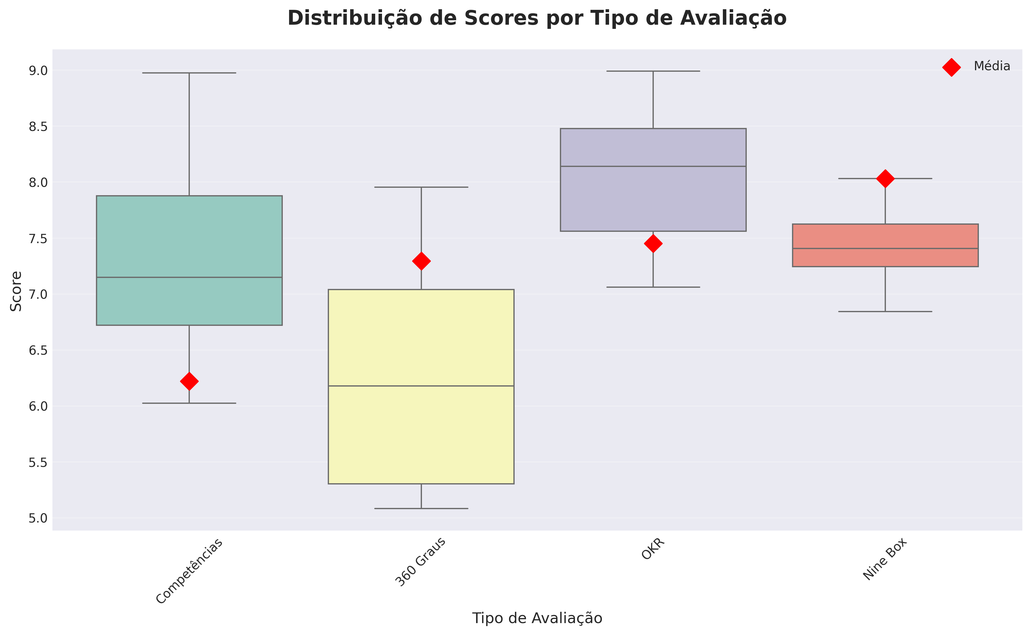
Distribuição de Scores - Cenário 2 - Correção Mínima (17%)

Slide 11
Resultados Estatísticos - Cenário 2 - Correção Mínima (17%)
Métrica | Valor
Média Feminino | 7.23
Média Masculino | 7.70
P-value | 0.0000

Slide 12
Cenário 3

Slide 13
Cenário 3 - Correção Mínima (33%)
Aplicação de 33% de correção de viés

Slide 14
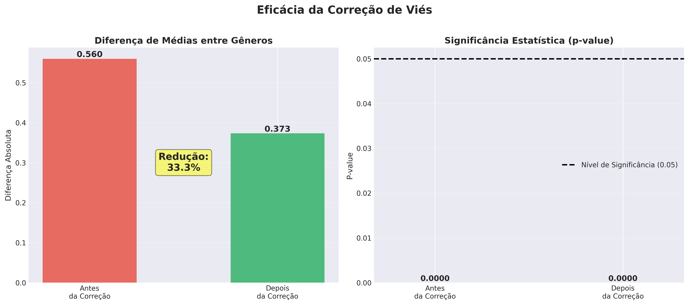
Distribuição de Scores - Cenário 3 - Correção Mínima (33%)

Slide 15
Resultados Estatísticos - Cenário 3 - Correção Mínima (33%)
Métrica | Valor
Média Feminino | 7.32
Média Masculino | 7.70
P-value | 0.0000

Slide 16
Cenário 4

Slide 17
Cenário 4 - Correção Moderada (50%)
Aplicação de 50% de correção de viés

Slide 18
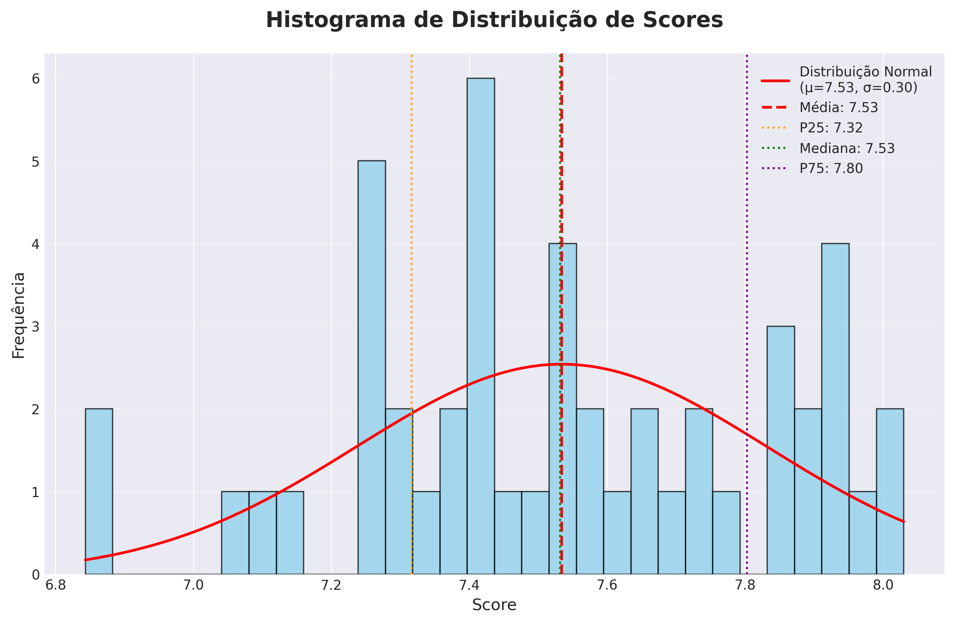
Distribuição de Scores - Cenário 4 - Correção Moderada (50%)

Slide 19
Resultados Estatísticos - Cenário 4 - Correção Moderada (50%)
Métrica | Valor
Média Feminino | 7.42
Média Masculino | 7.70
P-value | 0.0002

Slide 20
Cenário 5

Slide 21
Cenário 5 - Correção Forte (67%)
Aplicação de 67% de correção de viés

Slide 22
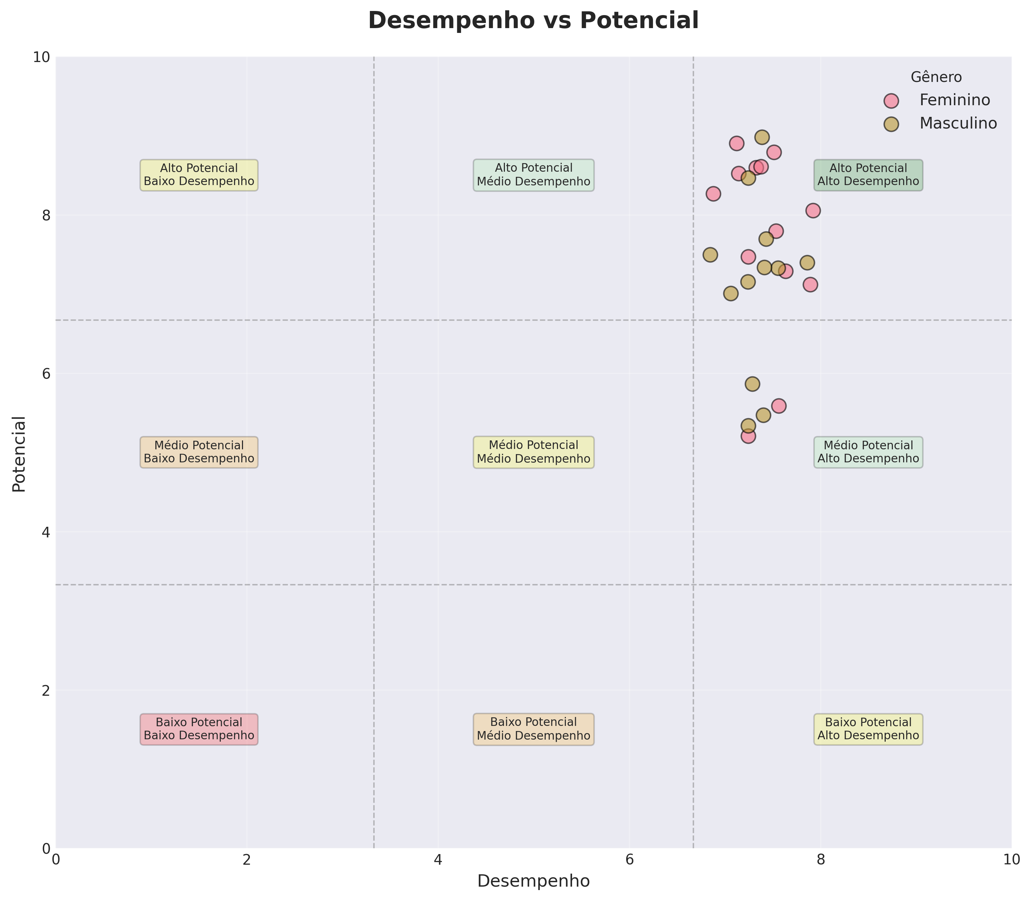
Distribuição de Scores - Cenário 5 - Correção Forte (67%)

Slide 23
Resultados Estatísticos - Cenário 5 - Correção Forte (67%)
Métrica | Valor
Média Feminino | 7.51
Média Masculino | 7.70
P-value | 0.0108

Slide 24
Cenário 6

Slide 25
Cenário 6 - Correção Forte (83%)
Aplicação de 83% de correção de viés

Slide 26
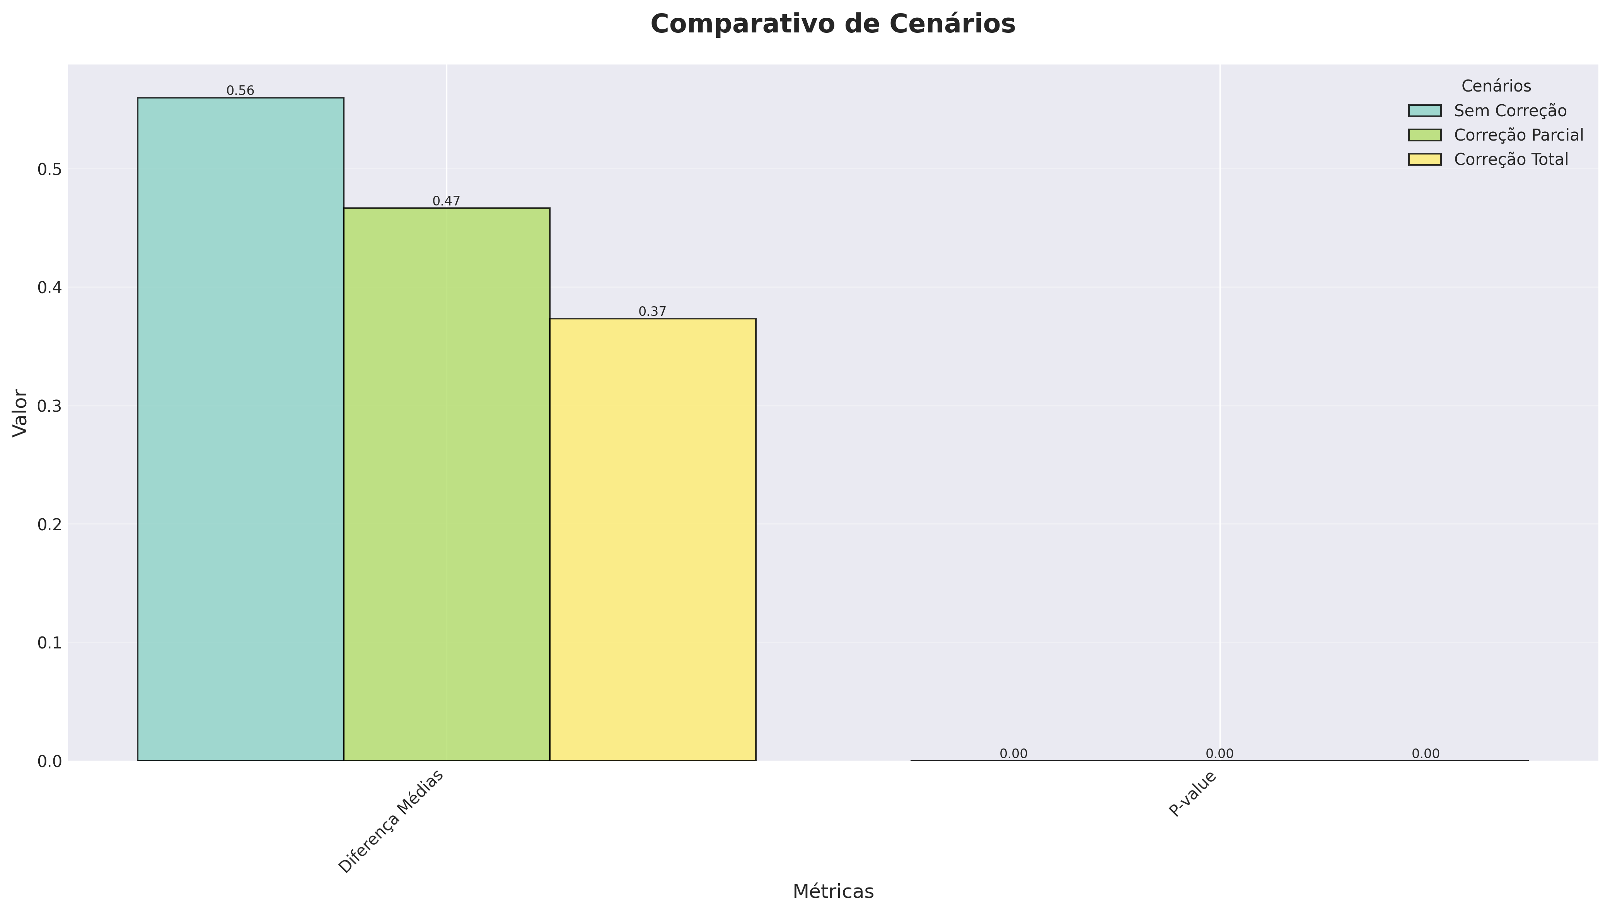
Distribuição de Scores - Cenário 6 - Correção Forte (83%)

Slide 27
Resultados Estatísticos - Cenário 6 - Correção Forte (83%)
Métrica | Valor
Média Feminino | 7.60
Média Masculino | 7.70
P-value | 0.1921

Slide 28
Cenário 7

Slide 29
Cenário 7 - Correção Total (100%)
Correção completa de viés aplicada

Slide 30
Resultados Estatísticos - Cenário 7 - Correção Total (100%)
Métrica | Valor
Média Feminino | 7.70
Média Masculino | 7.70
P-value | 0.9970

Slide 31
Análise Comparativa

Slide 32
Comparação entre Cenários

Slide 33
Eficácia da Correção

Slide 34
Distribuição Geral

Slide 35
Conclusões
Viés de gênero foi detectado nos dados originais
A correção por reponderação mostrou-se eficaz
Redução significativa na diferença de médias entre gêneros
P-values indicam melhoria na equidade estatística
Mudanças no ranking refletem correção aplicada

Slide 36
Recomendações
Implementar correção de viés como prática padrão
Monitorar métricas de equidade periodicamente
Treinar avaliadores sobre vieses inconscientes
Revisar processos de avaliação regularmente
Documentar decisões e justificativas

Slide 37
Obrigado!
Framework de Redução de Viés em Avaliações de RH

